Slide 1
La Vinculación en el SNEST
Reunión Nacional de Vinculación
Dr. Miguel Ángel Cisneros Guerrero
Coordinador Sectorial Académico
Boca del Río, Veracruz. 12 Mayo, 2010

Slide 2
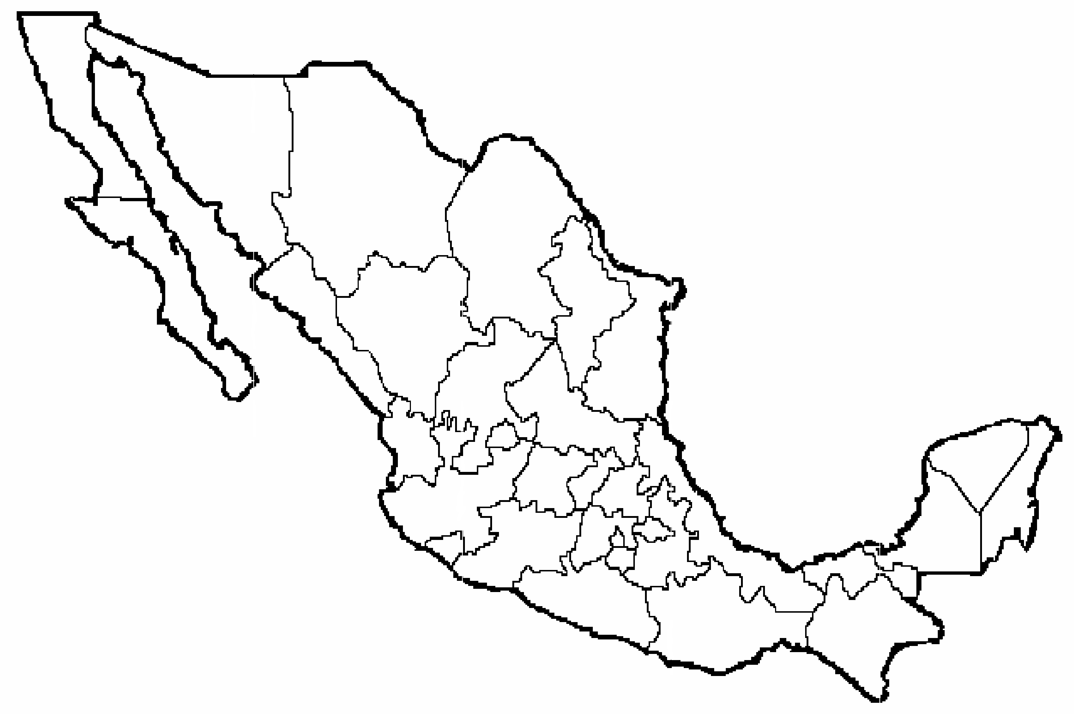
Cobertura del SNEST
Estado de México y Distrito Federal
DGEST
IT´s Descentralizados 127
IT´s Federales 116
CRODE´s 4
CENIDET 1
CIIDET 1
TOTAL 249

Slide 3
BASES PARA EL PLAN DE DESARROLLO DEL SNEST
Plan Nacional de Desarrollo
Programa Sectorial de Educación
Programa Institucional de Innovación y Desarrollo
Seis objetivos estratégicos, cinco temas transversales y 36 Metas

Slide 4
Visión y Misión del SNEST
Visión:
Ser uno de los pilares fundamentales del desarrollo sostenido, sustentable y equitativo de la nación.
COBERTURA
EQUIDAD
EFICIENCIA
EFICACIA
PERTINENCIA
Misión:
Ofrecer servicios de educación superior tecnológica de calidad, con cobertura nacional, pertinente, equitativa, que coadyuve a la conformación de una sociedad justa y humana.

Slide 5
COORDINACIÓN SECTORIAL ACADÉMICA
DOCENCIA
ESTUDIOS DE POSGRADO E INVESTIGACIÓN
VINCULACIÓN
DESARROLLO PROFESIONAL

Slide 6
ÁREAS DE LA DIRECCIÓN DE VINCULACIÓN
CONCERTACIÓN
PROMOCIÓN PROFESIONAL
SERVICIOS TECNOLÓGICOS
VINCULACIÓN
PROPIEDAD INDUSTRIAL
PROGRAMA DE INCUBADORA DE EMPRESAS
PROGRAMA EDUCATIVO RURAL

Slide 7
Sistema de seguimiento actividades de vinculación
1. Consejos de Vinculación operando
2. Acuerdos de Concertación vigentes
3. Seguimiento de egresados
4. Servicio Social comunitario
INDICADORES
5. Residencias Profesionales
6. Programa de incubadora de empresas
7. Programa Educativo Rural
8. Títulos de propiedad industrial
9. Servicios Tecnológicos

Slide 8
Objetivo Estratégico del Programa Sectorial de Educación: Ofrecer Servicios
Educativos de Calidad para formar personas con alto sentido de responsabilidad
Social, que participen de manera productiva y competitiva en el mercado laboral.
Consejos de Vinculación
110 Consejos en IT Federales
77 Consejos en IT Descentralizados
Concertación
Modalidades de vinculación
187 Consejos en el SNEST
Convenios Nacionales e Internacionales
Incubación de Empresas
Transferencia del MIdE
Conformación de la Red de Centros de Incubación
Seguimiento en la operación de los Centros de Incubación

Slide 9
Objetivo Estratégico del Programa Sectorial de Educación: Ofrecer Servicios
Educativos de Calidad para formar personas con alto sentido de responsabilidad
Social, que participen de manera productiva y competitiva en el mercado laboral.
Propiedad Industrial
Patentes
Modelos de utilidad
Derechos de Autor
Servicio Social
Servicio Comunitario
Fortalecer la Vinculación con la comunidad
Residencias Profesionales
Fortalecer la Vinculación con el sector productivo
Sistematización del proceso

Slide 10
Metas del Objetivo específico 5.
1. 100% de los IT´s con Consejos de Vinculación
2. Seguimiento del 20% de los egresados
3. Obtener 200 registros de propiedad industrial
4. El 100% de los estudiantes realizan servicio social comunitario
INDICADORES
5. Transferir el MIdE a 18% de los IT´s
6. Residencias Profesionales
7. Programa Educativo Rural
8. Concertación
9. Servicios Tecnológicos

Slide 11
1. Dar seguimiento a la operación de los Consejos de Vinculación
1. Crear y fortalecer los Consejos de Vinculación en cada uno de los Institutos Tecnológicos y Centros
LÍNEAS DE ACCIÓN
2. Establecer los lineamientos para la conformación y operación de los Consejos de Vinculación
3. Establecer los mecanismos de seguimiento de la operación de los Consejos de Vinculación

Slide 12
1. Implementar el programa de seguimiento de egresados
1. Diseñar un sistema de seguimiento de egresados para caracterizar su inserción y desempeño laboral.
2. Aplicar el Procedimiento Técnico-Administrativo para el seguimiento de egresados, a fin de asegurar la confiabilidad de la información.
LÍNEAS DE ACCIÓN
3. Desarrollar instrumentos informáticos en línea para agilizar el proceso de captura.

Slide 13
Fomentar la cultura de la protección de los productos intelectuales.
1. Establecer políticas y procedimientos para el manejo de la propiedad intelectual.
2. Crear el Consejo Consultivo de la Propiedad Intelectual.
3. Promover a través del Consejo Consultivo de Propiedad Intelectual la cultura de protección de los proyectos de innovación y de obrar literarias, artísticas y científicas.
LÍNEAS DE ACCIÓN
4. Identificar los nichos de generación de productos intelectuales y regularizar las políticas de protección.
5. Fortalecer las relaciones con las instancias que regulan la propiedad intelectual del país.

Slide 14
Impulsar el desarrollo de la cultura emprendedora mediante la incubación de empresas
1. Integrar la Comisión con representación de los Institutos Tecnológicos con experiencia en transferencia de modelos de Incubación de Empresas.
2. Diseñar el Modelo de Incubación de Empresas del SNEST bajo los lineamientos de la Secretaría de Economía.
LÍNEAS DE ACCIÓN
3. Registrar el Modelo de Incubación de Empresas ante la Secretaría de Economía.
4. Impulsar la incubación de empresas en los Institutos Tecnológicos.

Slide 15
Transferir el Modelo de Incubadora de Empresas a los Institutos Tecnológicos y Centros
1. Emitir la Convocatoria para identificar los Institutos Tecnológicos en los cuales se pueda realizar la transferencia del Modelo.
2. Integrar un equipo facilitador para garantizar el éxito de la transferencia del Modelo.
LÍNEAS DE ACCIÓN
3. Realizar la transferencia del Modelo a los planteles y evaluar el proceso.

Slide 16
Fortalecer el seguimiento al proceso de transferencia del Modelo.
1. Establecer los indicadores de desempeño para evaluar el nivel de éxito de las incubadoras, bajo el Modelo de Incubación del SNEST.
LÍNEAS DE ACCIÓN
2. Dar seguimiento al Plan de Negocios propuesto por la incubadora.

Slide 17
Impulsar la recuperación del sentido solidario, comunitario y de retribución a la sociedad que dieron origen al servicio social.
1. Identificar las buenas prácticas en la prestación del servicio social y fomentar su difusión y adopción.
2. Identificar indicadores que garanticen la práctica exitosa del servicio social.
LÍNEAS DE ACCIÓN
3. Supervisar el proceso de prestación de servicio social para garantizar su impacto.

Slide 18
Impulsar la recuperación del sentido solidario, comunitario y de retribución a la sociedad que dieron origen al servicio social.
4. Implantar campañas de difusión acerca de la importancia del servicio social y su impacto en el desarrollo social.
5. Agilizar los trámites para la autorización, seguimiento y liberación del servicio social.
LÍNEAS DE ACCIÓN
6. Gestionar apoyos con las autoridades de los diferentes niveles de gobierno, para el mejor desarrollo de las actividades del servicio social.

Slide 19
ESTRATEGIAS EN MATERIA DE VINCULACIÓN
Integrar los esfuerzos de las empresas, de las IES y del sector público.
Fomentar la innovación empresarial de manera permanente
Formar recursos humanos con conocimientos pertinentes
Identificar el potencial de las IES para ofrecer solución a los problemas del sector productivo.
Favorecer la inserción laboral de los egresados en la disciplina de formación.
Impulsar la formación de vinculadores eficientes
Evaluar y dar seguimiento a las acciones de vinculación

Slide 20
La innovación es la aplicación del conocimiento para resolver problemas, creando una cadena de valor que se traduce en bienestar social .
PROMUEVE IDEAS, TECNOLOGÍAS Y PROCESOS
A TRAVÉS DE MÁS Y MEJORES EMPLEOS
CON SALARIOS MÁS ALTOS Y MEJORES CONDICIONES DE VIDA.
GENERA NUEVOS Y MEJORES PRODUCTOS

Slide 21
Sistema Nacional de Vinculación
Consejo Asesor de Vinculación
Consejo Estatal de Vinculación
Consejo Institucional de Vinculación

Slide 22
Comisión de Vinculación del ECEST
1. Red Nacional de Gestores de Vinculación del ECEST.
Instalación de la Red (Diciembre 8, 2009;
http://www.ses.sep.gob.mx/work/sites/ses/downloads/acta_
instalacion_vinculacion.pdf).
Operación: Tiene ocho Coordinaciones Regionales.
Profesionalización de Gestores de Vinculación:
Taller de Productividad (SES/STPS, 8 de Diciembre)
Diplomado en Vinculación Efectiva y Transferencia de Tecnología – SES/ADIAT: Diciembre 2009 – Enero 2010.
Diplomado sobre Formación de Gestores de Vinculación (SES-ANUIES-FESE): Inicio 24 de mayo 2010.
Otras opciones de profesionalización – UP de Cd. Victoria.

Slide 23
2. Consejos Institucionales de Vinculación del ECEST.
253 Consejos de Vinculación conformados: 41 están en las UUTT (73) y 187 en los IT´s (249), en las UUPP 25 (39) equivalente al 70% de avance.
La captura de los proyectos de cada Consejo Institucional de Vinculación, se hace a través de la siguiente plataforma:
http://www.vinculacionses.sep.gob.mx:7034/
Se anexa el informe actualizado de los avances de los proyectos.

Slide 24
3. Integración de la Red Nacional de Incubadoras del ECEST.
Por acuerdo de los titulares de los Subsistemas de Educación Superior Tecnológica se conformó la Red Nacional de Incubadoras del ECEST constituida por 132 incubadoras: 59 en las Universidades Tecnológicas, 68 en los Institutos Tecnológicos y 5 en las Universidades Politécnicas.
Está en proceso de conformación el catálogo de proyectos, y empresas en incubación o creadas en la Red de Incubadoras del ECEST (Responsable UT Querétaro).
Está en proceso de conformación el catálogo de consultores de las incubadoras con sus respectivas áreas temáticas (Responsable Direcciones de Vinculación CGUT, DGEST y CUP).

Slide 25
4. Elaboración del catálogo impreso, electrónico y en Internet, de los Servicios Tecnológicos y de Capacitación.
Conformar catálogos estatales de servicios tecnológicos: Ejemplo Edo. de México (Se anexa archivo pdf ejecutivo; www.tese.edu.mx).
Para la conformación de los catálogos estatales se designará una Institución responsable por estado que será definida en la Reunión Nacional de Gestores de Vinculación del ECEST, programada entre mayo y junio de 2010 (Conforme al Acta de instalación de la Red).
Una vez conformado el catálogo se implementará un programa para impulsar redes colaborativas para la prestación de servicios tecnológicos.

Slide 26
Gracias
csa@sep.gob.mx

